Slide 1
(Tiết 2)

Slide 3
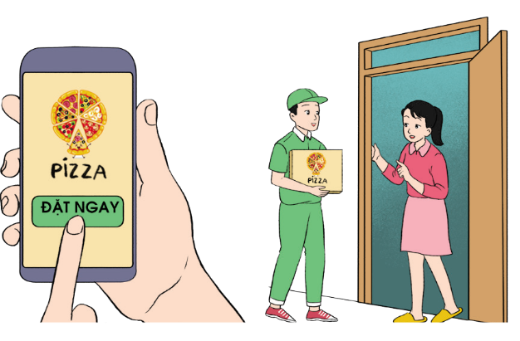
Các hình thức đặt hàng trực tuyến, giao hàng tại nhà đang trở thành một xu hướng ngày càng phổ biến. Bằng hình thức này, một đơn vị giao hàng trong một ngày có thể giao đến 150 suất bánh pizza. Hỏi trong một tuần, đơn vị đó có thể giao được nhiều nhất bao nhiêu suất bánh pizza?
Tóm tắt:
1 ngày: 150 suất pizza
1 tuần: ... ? suất pizza

Slide 4
Bài giải
Đổi: 1 tuần = 7 ngày
Trong 1 tuần, đơn vị đó có thể giao được nhiều nhất số suất bánh pizza là:
150 x 7 = 1 050 (suất)
Đáp số: 1 050 suất

Slide 5
Nhà bạn Trang có 6 người bao gồm 4 người lớn và 2 trẻ em. Em hãy giúp Trang tính xem mua vé cáp treo khứ hồi (đi và về) cho cả nhà cần trả bao nhiêu tiền.

Slide 6
Bài giải:
Số tiền mua vé cáp treo cho 4 người lớn là:
750 000 x 4 = 3 000 000 (đồng)
Số tiền mua vé cáp treo cho 2 trẻ em là:
550 000 x 2 = 1 100 000 (đồng)
Số tiền mua vé cáp treo khứ hồi cho cả nhà là:
3 000 000 + 1 100 000 = 4 100 000 (đồng)
Đáp số: 4 100 000 đồng

